Slide 1
Команда «.exe»

Slide 2
Состав команды
Некрасов Даниил
Канухин Александр
Головин Глеб

Slide 3
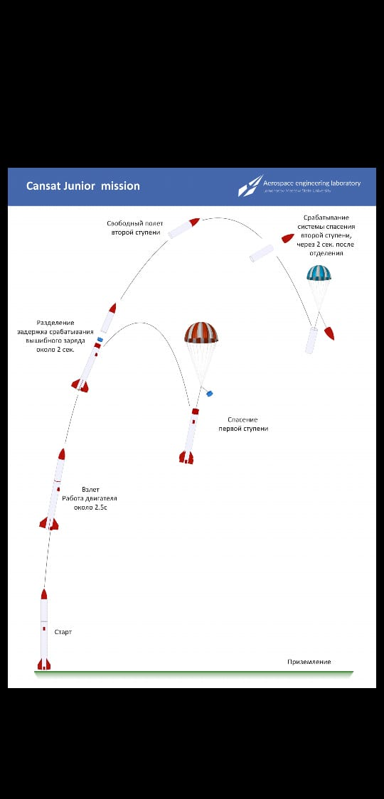
Основная цель проекта

Slide 4
Ракетостроение

Slide 5
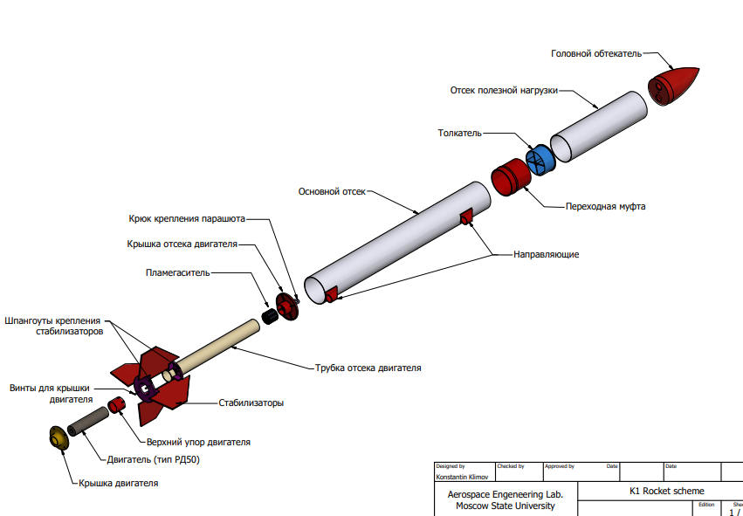
Схема ракеты

Slide 6
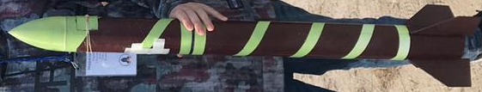
Собранная ракета-носитель

Slide 7
Спутникостроение

Slide 8
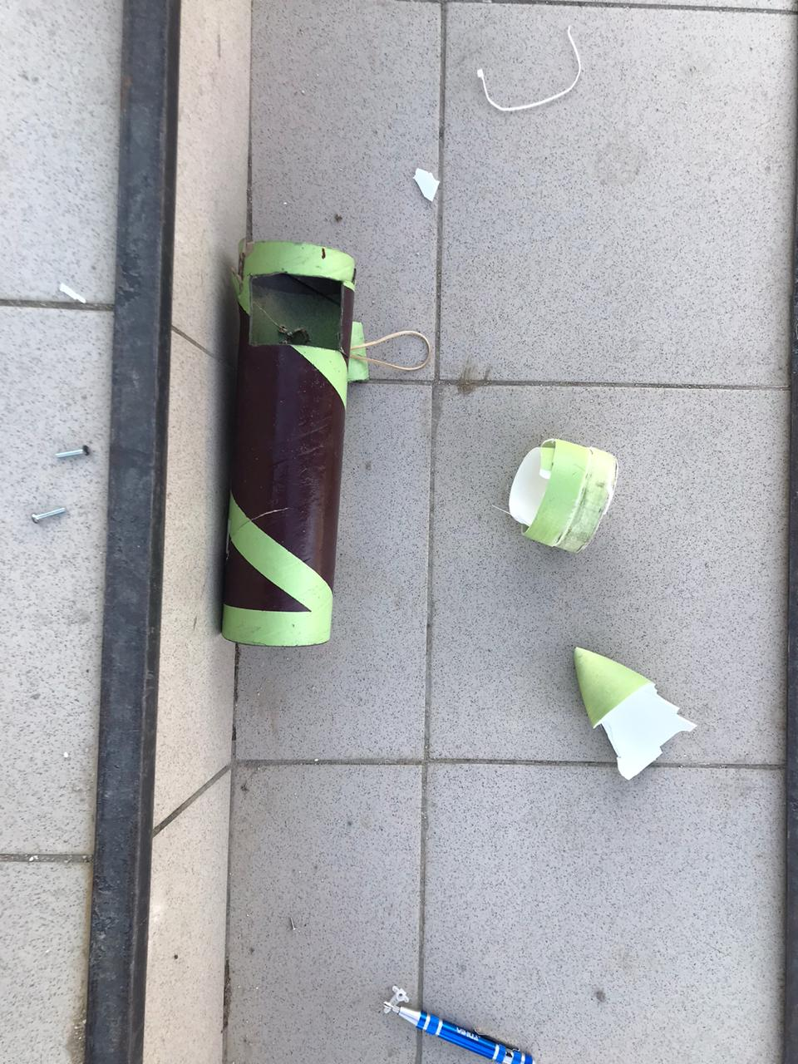
Система спасения

Slide 9
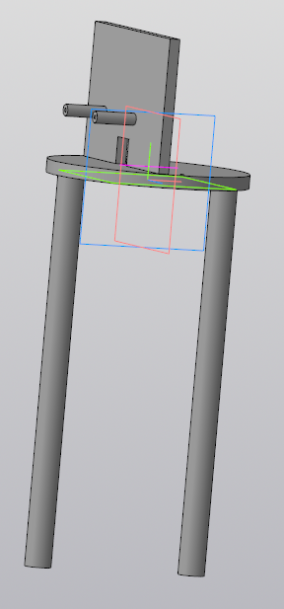
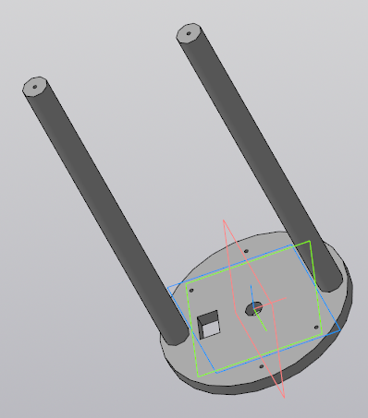
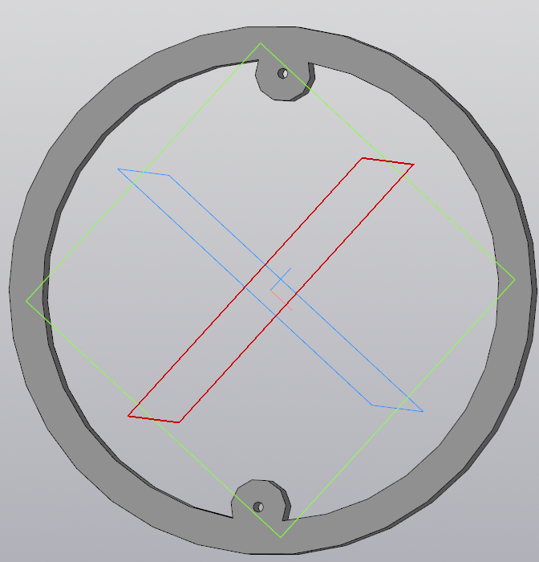
Внутреннее устройство

Slide 10
Дополнительные задачи
Получение данных с барометра
Установка камеры внутрь спутника
Светодиодная индикация

Slide 11
После запуска

Slide 12
Итоги запусков
Телеметрия передана успешно, почти все пакеты данных дошли полностью
Вторая ступень отделилась
Максимальная зафиксированная высота — 221.86 метров
Ракета-носитель спустилась на парашюте
Система спасения спутника не сработала, поскольку фоторезистор не зафиксировал факт отделения
Камера записала весь полет

Slide 14
Графики полета

